Slide 1

Les conflits de générations
Découvrez avec nous quelles sont les causes , les conséquences et les solutions

Slide 2

Sommaire
1:introduction
2: types de générations
3:les causes
4:les conséquences 5:les solutions
6:exemple d’Antigone
7:conclusion
2

Slide 3
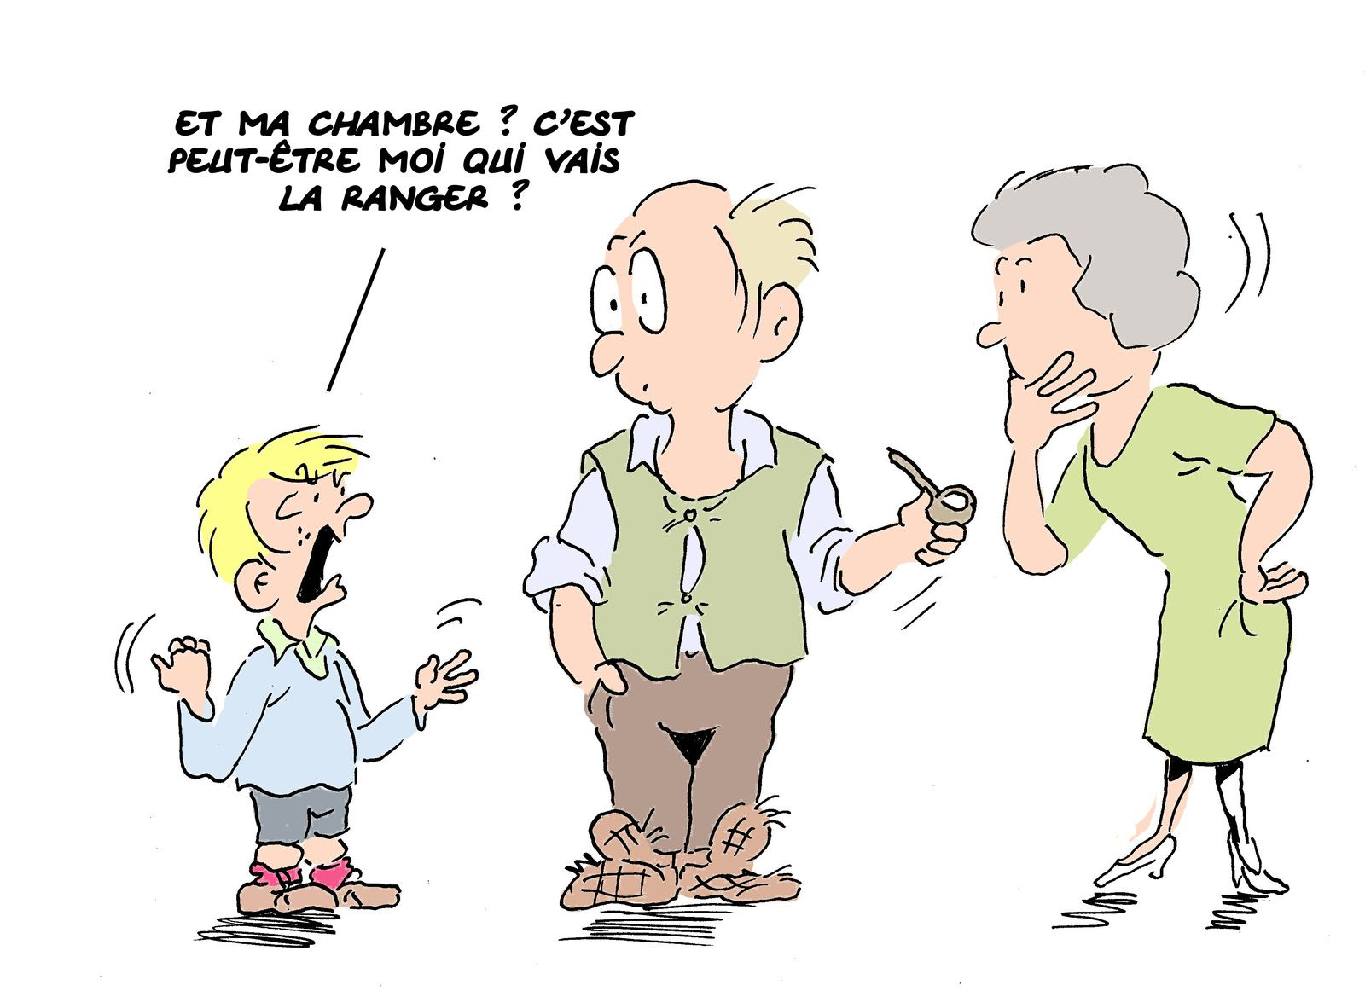
Conflits de générations (définition)
Un conflit de générations est un conflit entre membres de générations différentes , en particulier entre des jeunes et des adultes . Un conflit de générations découle de valeurs divergentes ou de conflits d'intérêts.
3

Slide 4
Les différents types de générations
1: la génération baby-boomer naissance entre 1946 et 1964.(nature optimiste )
2: la génération x naissance entre 1965 et 1980 (possèdent un grand pouvoir d'achat)
3:la génération y naissance entre 1980 et 1994 (confiants)
4:la génération z naissance entre 1995 et 2009 (compétitifs)
5:la génération alpha naissance entre 2010 et 2024 (décideurs)
4

Slide 5
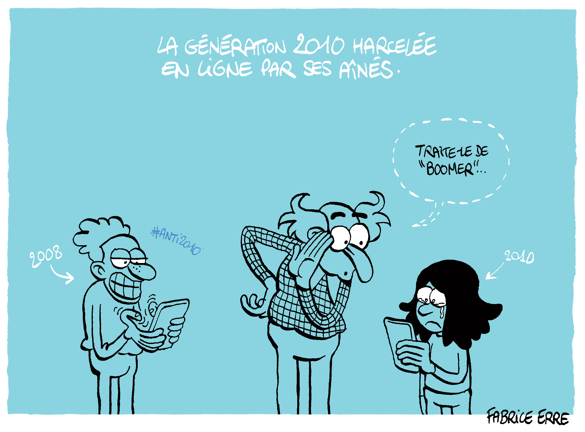
Les causes du conflit de génération
Les changements sociaux sont parmi les causes fondamentaux
L'apparition du concept de la famille nucléaire
Les jeunes modernes s'interrogent
davantage sur leur futur profession
Des intérêts différents
5

Slide 6
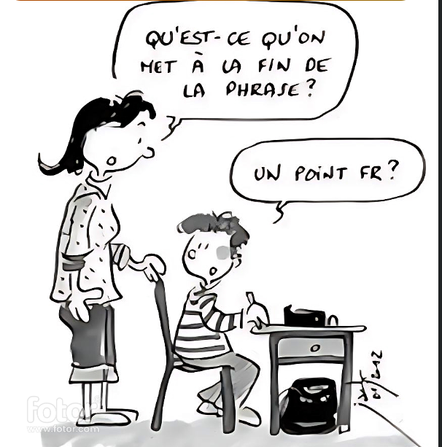
Autres causes
Les adultes, vu qu’ils ont grandis dans une génération différente ,une génération confiante , ils méprisent les jeunes.

Slide 7
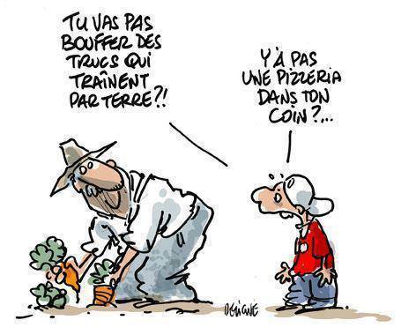
Les conséquences de conflits de générations
Les adolescents ressentent un sentiment d'incompréhension
Un sentiment d'exclusion
Consommation des drogues en cherchant l'indépendance
Fondre dans la solitude et le silence
7

Slide 8
QUELLES SONT LES SOLUTIONS DE CE CONFLIT ?
Un meilleur urbanisme permettrait de réintégré les personnes âgées
1.
2.
3. .
Les médias doivent s'intégrer pour parvenir a faire coexister les différences entres les générations
Établir une entente
Prouver qu’il n’y a pas de différence entre les générations
Apprendre a écouter les autres
8

Slide 9
Prenons un exemple d’Antigone
L’exemple le pus significative qui montre Que le conflit entre les générations est toujours présent dans notre vie ,c’est l’exemple de Créon et d’Antigone.
Créon et Antigone , n’ont pas la même
Mentalité , Antigone est rebelle tandis que
Créon est Méditatif .
9

Slide 10
Conclusion
: En guise de conclusion, on peut noter que le conflit de générations est essentiellement un problème de tolérance, de compréhension et de respect. Il faut donc que chacun fasse des efforts
10

Slide 11

Le débat
Que pensez-vous a propos de ce sujet ? exprimer votre point de vue .

Slide 12
*UN GRAND MERCI AUX SPECTATEURS* EL FADELY ET ALAA LH

